Slide 1

Thiết kế mạch chia nhị phân bằng FSMD
GVHD: TS.Phạm Văn Khoa

Slide 2
Thành viên
1. Trần Quốc Sĩ - 19119215
2. Nguyễn Phước Sinh - 19119216
3. Dương Thành Đạt - 19119162
4. Võ Mạnh Thường - 19119224
5. Phạm Minh Thiện Nhân - 19119206

Slide 3
Nội dung
1. Cơ sở lý thuyết
2. Thiết kế mạch chia bằng FSMD
3. Mô phỏng bằng Verilog

Slide 4
FSM ?
Máy trạng thái hữu hạn (finite-state machine), hoặc gọi đơn giản là máy trạng thái
Máy trạng thái hữu hạn được xác định bởi danh sách các trạng thái của nó, trạng thái khởi đầu, và các điều kiện cho từng sự chuyển đổi trạng thái

Slide 5
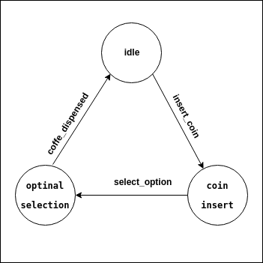
FSM
Hoạt động

Slide 6
FSM
Gồm:
Mạch tạo trạng thái kế tiếp
(Next state logic)
Mạch tạo ngõ ra (output logic)
Bộ nhớ trạng thái
(state memory)

Slide 7
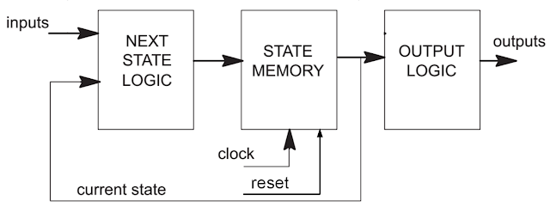
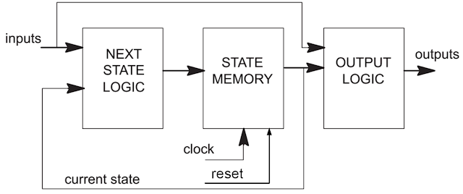
FSM
Phân loại
FSM Mealy
FSM Moore

Slide 8
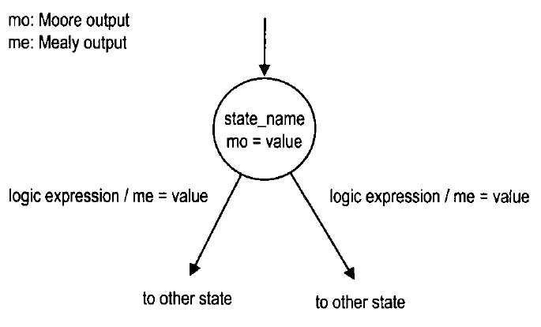
FSM
Biểu đồ trạng thái (State Graph)
Nút (Nodes): các trạng thái duy nhất của FSM
Cung chuyển tiếp (Transitional arcs): được gắn nhãn với điều kiện gây ra chuyển tiếp

Slide 9
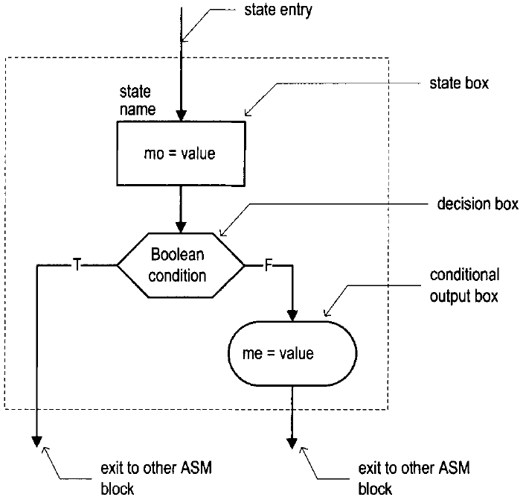
FSM
Lưu đồ ASM

Slide 10
FSMD?
Máy trạng thái hữu hạn với đường dữ liệu (finite state machine with data path) là sự kết hợp giữa máy trạng thái hữu hạn (FSM) và đường dữ liệu (Datapath).
Phần FSM được gọi là phần điều khiển (control path), phần dữ liệu (data path) kiểm tra các lệnh và trạng thái bên ngoài và tạo ra các tín hiệu điều khiển để chỉ định phép toán của các mạch tuần tự

Slide 11
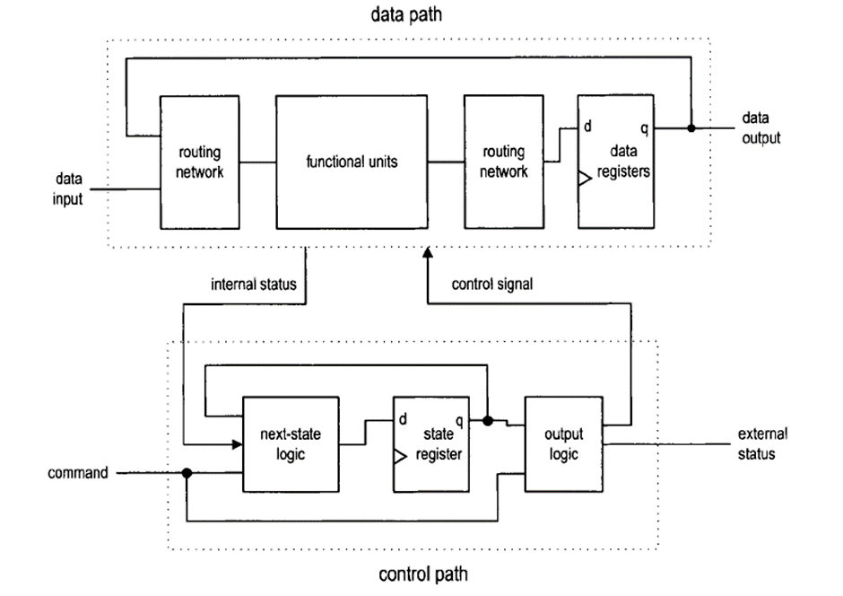
FSMD
Sơ đồ khối của FSMD

Slide 12
FSMD Thanh ghi
Transfer - di chuyển dữ liệu từ một bộ thanh ghi này sang một bộ thanh ghi khác
Arithmetic - thực hiện số học trên dữ liệu trong thanh ghi
Logic - thao tác dữ liệu hoặc sử dụng các phép toán logic bit
Shift – dịch chuyển dữ liệu trong thanh ghi

Slide 13
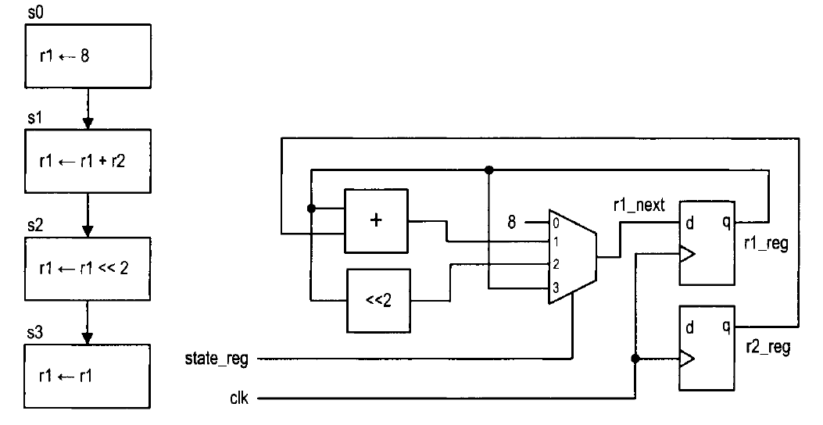
FSMD
Lưu đồ ASMD

Slide 14
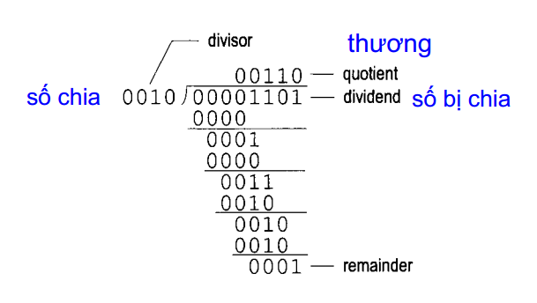
NGUYÊN LÝ MẠCH CHIA NHỊ PHÂN BẰNG FSMD

Slide 15
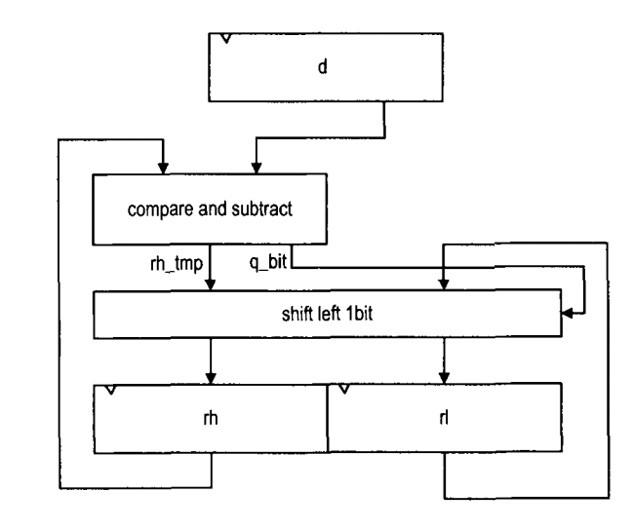
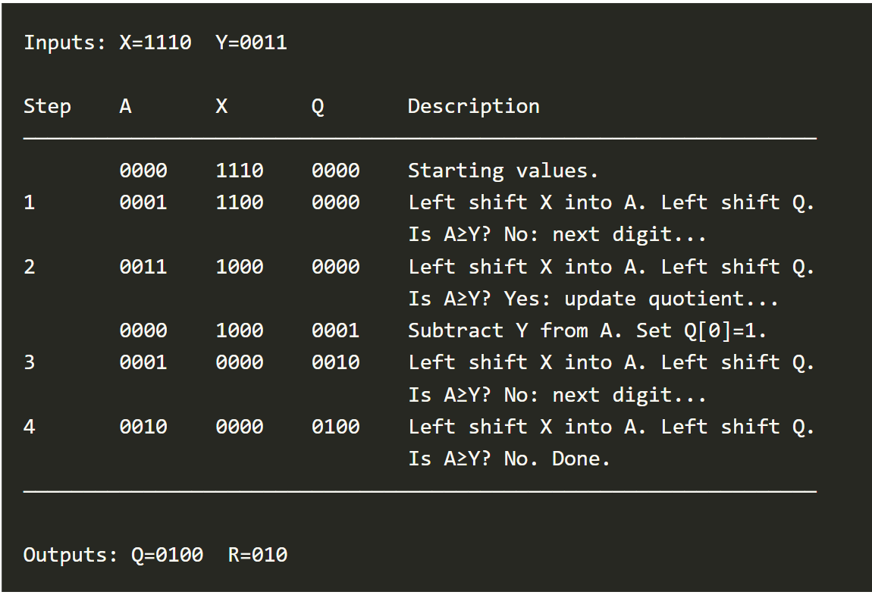
HOẠT ĐỘNG CỦA THANH GHI

Slide 16
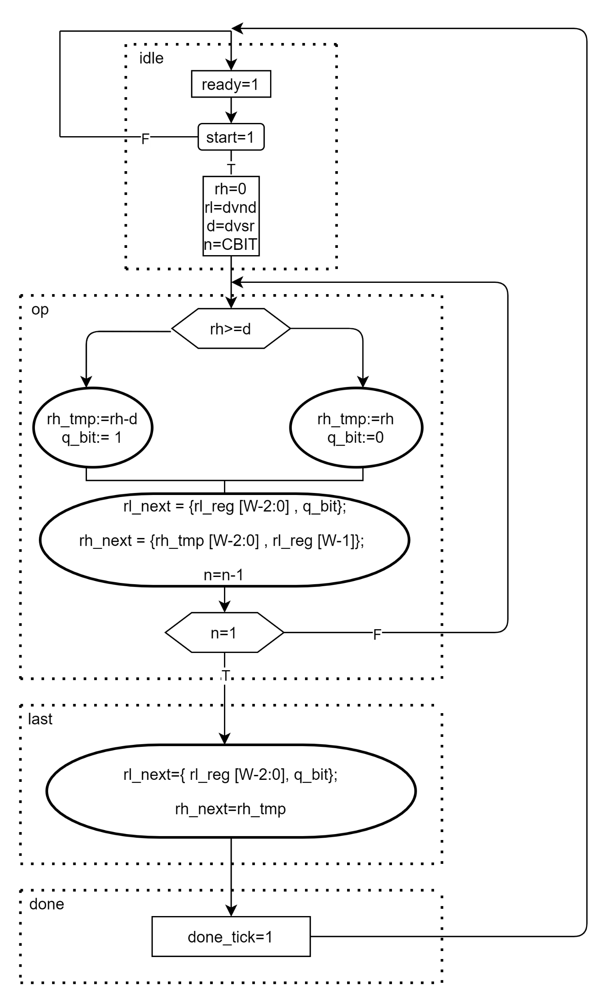
LƯU ĐỒ ASMD CỦA MẠCH CHIA

Slide 17
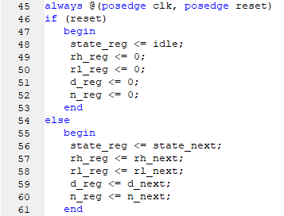

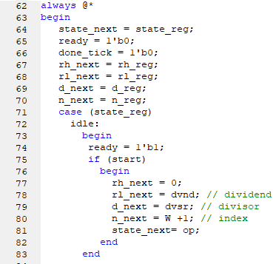
Code HDL

Slide 18
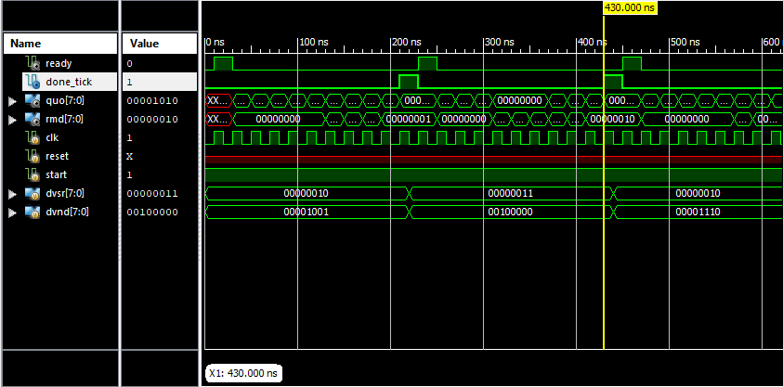
Mô Phỏng

Slide 19
Tài liệu tham khảo
Pong P. Chu, FPGA Prototyping by Verilog Examples: Xilinx Spartan-3 Version.

Slide 20


